Slide 1
笃行公益平台
至二路口

Slide 2
AGENDA
公益痛点
解决方案
未来规划

Slide 3
公益痛点
当务之急

Slide 4
Q1：我们的付出值得吗？
巨大的资源投入并未得到相应的回报。

Slide 5
200人
2×30天
2次/年
1000元/人日

Slide 6
￥2400万
=

Slide 7
Q2：我们公益的方式，是对的吗？
多数需要帮助的人，并没有获得应有的关注。

Slide 8
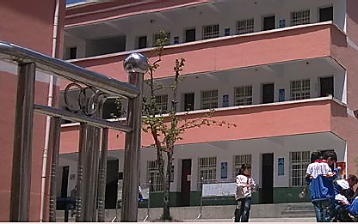
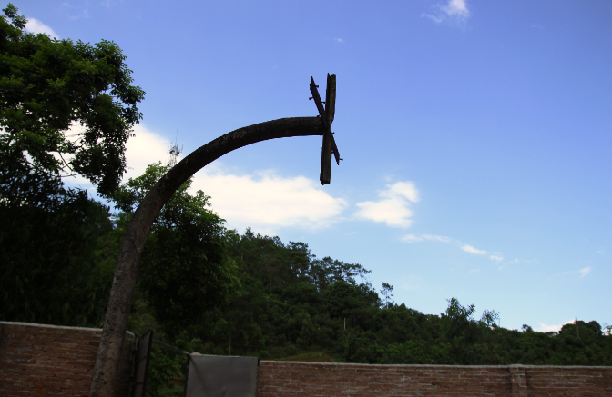
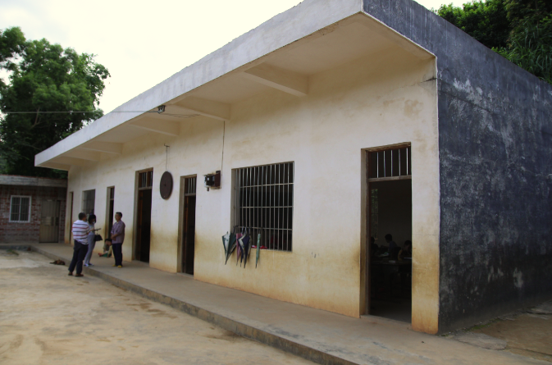
需求就在身边，我们却远去千里之外

Slide 9
信息不对称，低水平项目不断重复
2000万！
1/10…

Slide 10
解决方案
信息化、平台化、任务化、社交化

Slide 11
信息化：公益信息电子化，集成化

Slide 12
高
效
精简人力与物力投资
及
时
实时上载与下载第一手公益需求

Slide 13
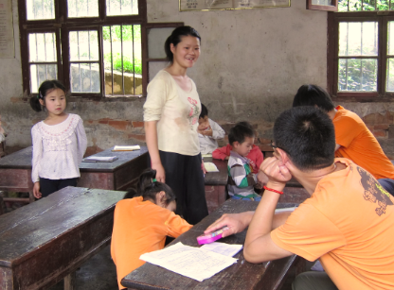
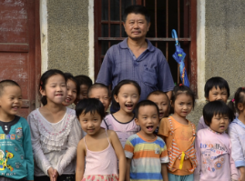
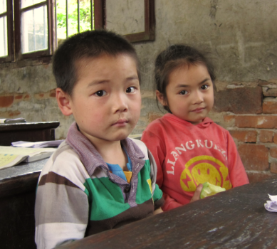
平台化：公益信息透明化，对称化

Slide 14
公开
人人得以监督公益
准
确
资源供需得以完美契合

Slide 15
任务化：公益活动趣味化，人员召集便捷化

Slide 16
娱
乐
增强公益活动游戏性
高效
更快募集理想志愿者

Slide 17
社交化：广播公益信息，普及公益文化

Slide 18
站内信传送与站外传统社交方式相结合
实现公益信息共享最大化

Slide 19
助学 扶贫

Slide 20
未来规划
自由联合带来的魔法效应

Slide 21
不限于助学，不止于公益
古建筑保护
候鸟栖息地
江豚聚居区
抗战老兵探访
藏羚羊
三江源
党中央转移秘密通道
水源保护地
给用户理由，一个地方会变得更有魅力
重走丝绸之路
苏轼被贬的路线
叶挺独立团团部和战场

Slide 22
一个公益版的Github
自由联合的公益社区，或许未来，我们不再需要公益组织。

Slide 23
Thank YOU！

